Slide 1
اساسيات الحاسوب الفصل الثاني المحاضرة الثانية (المرحلة الاولى)
م.م.بسمة سالم بازل

Slide 2
اساسيات الحاسوب الفصل الثاني
وجه المقارنة | ذاكرة القراءة فقط (ROM) | ذاكرة الوصول العشوائية (RAM)
التعريف | ذاكرة تخزن فيها البيانات في مصنعها و لا يمكن لمستخدم الحاسوب من تغييرها | ذاكرة تسمح بالقراءة والكتابة عليها
الكتابة عليها | لا | نعم
القراءة | نعم | لا
السرعة | بطيء | سريع

Slide 3
اساسيات الحاسوب الفصل الثاني
انواع الذاكرة Memory Types الذاكرة المتواجدة في الحاسوب نوعان
الذاكرة الرئيسية Main Memory : هي الذاكرة التي توضع فيها جميع الاوامر والتعليمات الهامة وانواعها:
ذاكرة الوصول العشوائي RAM: وهي ذاكرة توجد في جميع البرامج والبيانات المستخدمة اثناء عمل الحاسوب ليسها الوصول اليها وتمحى جميع المعلومات
ذاكرة الوصول العشوائي المخبئة او الوسيطة Cache RAM
ذاكرة القراءة Read Only Memory

Slide 4
اساسيات الحاسوب الفصل الثاني
2. الذاكرة الثانوية او المساعدة Secondary Memory : تدعم الذاكرة الرئيسية بتخزين البيانات والمعلومات وانواعها :-
محرك القرص الثابتHard Disk Drive
قرص مضغوط مدمج Compact Disk
الاقراص المرنة
بطاقة الذاكرة Memory Card
القرص المضغوط نوع CD Compact Diver
القرص المضغوط نوع DVD Digital Versatile Disk Random Access
قرص الشعاع الازرق
القرص المتنوع الهولوغرافي HVD Holographic Versatile Disc

Slide 5
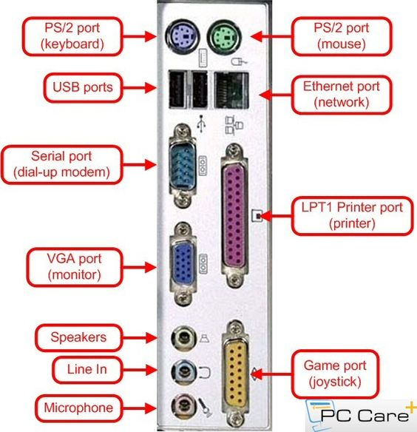
اساسيات الحاسوب الفصل الثاني
المنافذ : هي فتحات موجودة عادة على ظهر صندوق الحاسوب (او جوانب الحواسيب المحمولة ) حيث يمكن عن طريقها توصيل الاجهزة باللوحة الام.

Slide 6
اساسيات الحاسوب الفصل الثاني
البت والبايت : تعد البيانات والمعلومات المخزنة في الحاسوب هي اشارات رقمية مؤلفة من رمزين هما الصفر والواحد (0,1) اللذان يعبران عن حالتين هما (On،Off ) يعني وجود او عدم وجود شحنة او نبضة كهربائية وان ال(0,1) تخزن في خانة واحدة تسمى البت Bit (1 Binary Digit) وتسمى احيانا الخانة الثنائية.
البت : هي اصغر وحدة تخزين مشتقة من Binary Digit
البايت : هي تجمع 8 خلايا من البت وتسمى بايت
البايت مجموعة مؤلفة من 8 خلايا ثنائية اي يمكن ان تخزن فيها مجموعة من الاصفار والاحاد عددها ثمانية تسمى المجموعة الواحدة بكلمة Word ويعتمد عدد البتات في الكلمة الواحدة على نوع الحاسوب ويملك اصغر انواع الحاسوب كلمة بطول 8 بت واكبرها 128 بت واطول الكلمات الاكثر استخداما في اجهزة الحاسوب هي 32 بت و 64 بت

Slide 7
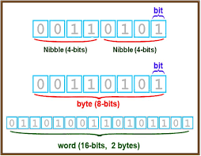
اساسيات الحاسوب الفصل الثاني

